Slide 1

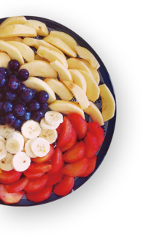







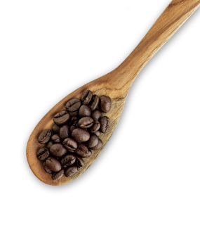


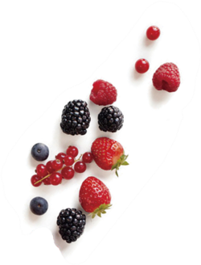



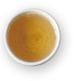




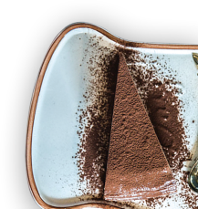
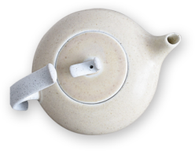




食品营养查询系统
孔丽 20151717
前端（2）班

Slide 2
目
录
CONTENTS
项目简介
01
项目介绍
02
尚待开发
03
项目总结
04

Slide 3
1
项目简介

Slide 4

开发初心
面对当今高速发展的时代，食品营养成为人们的越来越关心的问题之一。随着计算机和网络的迅速普及，人们开始在网上搜寻养生食谱及各种食材营养的搭配,并且随着食品安全在人们日常生活中越来越重视，食品营养查询系统更加受到人们的青睐。食物营养是身体健康的最重要的因素，因为人是从一个小细胞发育成长成人的，食物营养是物质的源泉。食物的营养成分主要分为: 糖类，脂肪，蛋白质，维生素，水和无机盐。各种食材的主要营养成分不尽相同，食材之间的搭配也至关重要，因此，食品营养查询系统的应运而生也至关重要。所以基于这一需求，我选择了这个课题来开发食品营养查询系统。

Slide 5





开发必备
WebStorm
Navicat
GitHub
编码工具
连接数据库，快速建表
备份

Slide 6
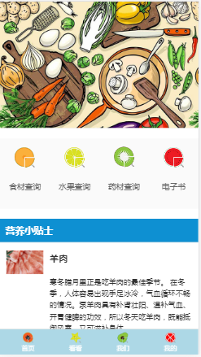
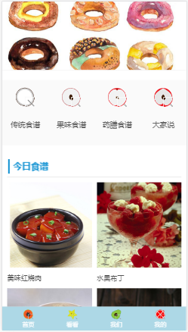
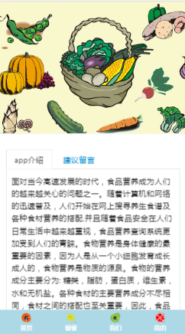
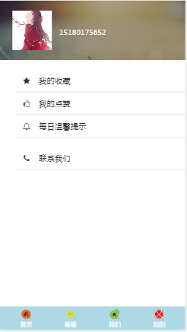
主要页面

Slide 7
2
项目介绍

Slide 8
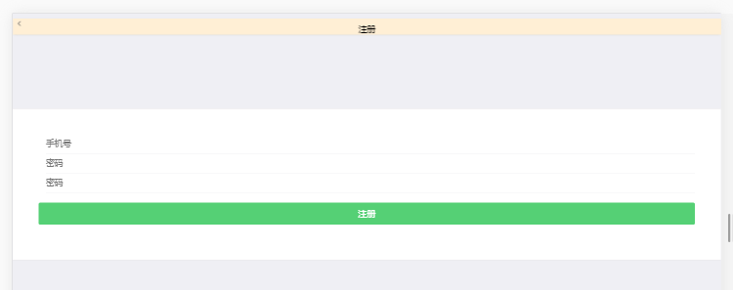
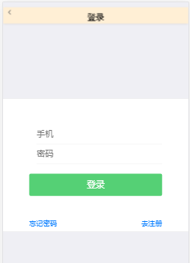
开发历程
利用表单取得用户的登录数据，首先通过javascript进行简单判断，进行弹窗警告，再匹配数据库里是否存在登录的用户名密码，通过引入flash插件，返回登录失败提醒
登录
通过表单的传输数据，先通过javascript判断用户名是否为手机号，两次输入的密码
是否一样，在用flash插件进行提醒，注册成功既成功将数据插入数据库，注册失败则返回err提醒
注册

Slide 9
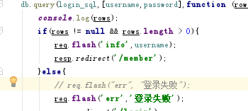
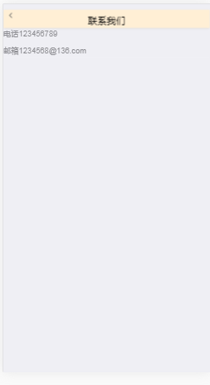
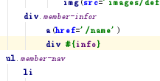
Flash插件获取用户名
我的

Slide 10
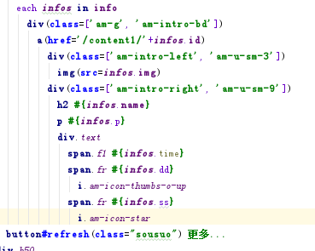
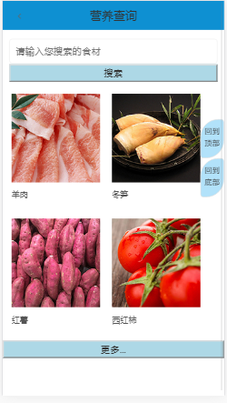
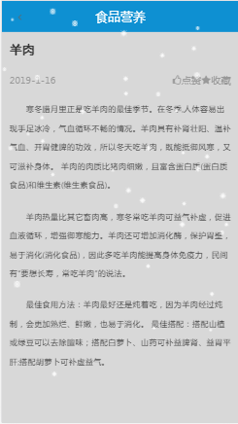
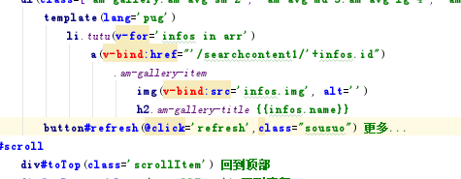
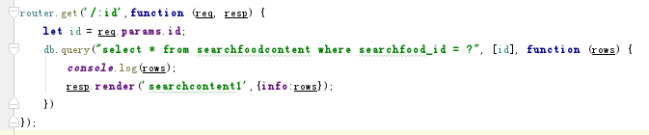
轮播：jquery
无序列表：跳转页面，ajax绑定每个页面的id
无序列表：每日更新提示
ajax读取数据库数据
首页
利用vue制作搜索效果（v-model双向绑定蘑菇查询）和分页显示刷新（vue-resourse插件在一个vue实例内使用$http 请求后台数据）效果
Js制作跳上跳下
利用jq的click点击事件调用ajax的post方法获取数据库数据
引用了js制作雪花效果

Slide 11
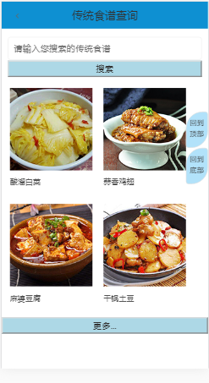
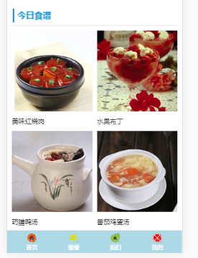
轮播：jquery
无序列表：跳转页面，ajax绑定每个页面的id
无序列表：每日更新提示
ajax读取数据库数据
看看
利用vue制作搜索效果和
分页显示刷新效果
Js制作跳上跳下
Ajax获取数据库数据

Slide 12
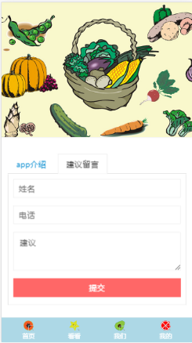
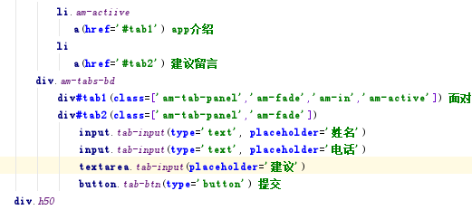
轮播：jQuery
Css的tab实现切换效果（锚点）
我们
The End

Slide 13
3
尚待开发

Slide 14


尚待开发
电子书功能
分享空间
投诉建议入库

Slide 15
4
项目总结

Slide 16

运用技术
Html+css，jQuery，Vue，node.js，ajax等

Slide 17
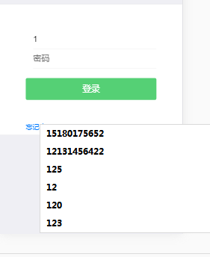

遇到的问题
1：登录提示登录名
加属性autocomplete=‘off’
2：flash插件只能显示一次登录名
3：引入的特效在电脑界面上有问题

Slide 18
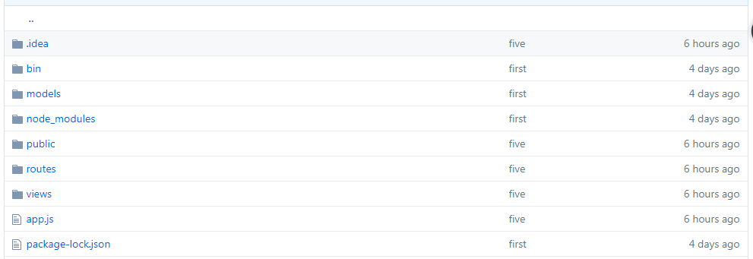
注意备份
最后一个星期才开始备份，每完成一个功能都会备份到GitHub上去

Slide 19
谢谢

